Slide 1
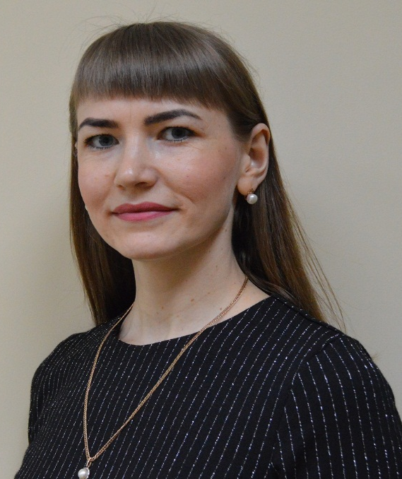
Министерство образования Республики Мордовия
Дата рождения: 02. 02. 1988г.
Профессиональное образование: высшее, МГУ им. Н.П. Огарева
Специальность: «Регионоведение»
Диплом: ВСГ 5952737 Дата выдачи:19 июня 2011г.
Переподготовка: 2020 г. - по программе «Педагог дошкольного образования» в ФГБУО ВО «МГПИ им. М. Е. Евсевьева»
Общий трудовой стаж: 15 лет
Стаж педагогической работы (по специальности): 3 года
Наличие квалификационной категории: -

Slide 2
Представление инновационного педагогического опыта на сайте МАДОУ «Центр развития ребенка – детский сад №13» https://ds13sar.schoolrm.ru/sveden/employees/14544/438864/

Slide 4
Участие в инновационной (экспериментальной) деятельности

Slide 5
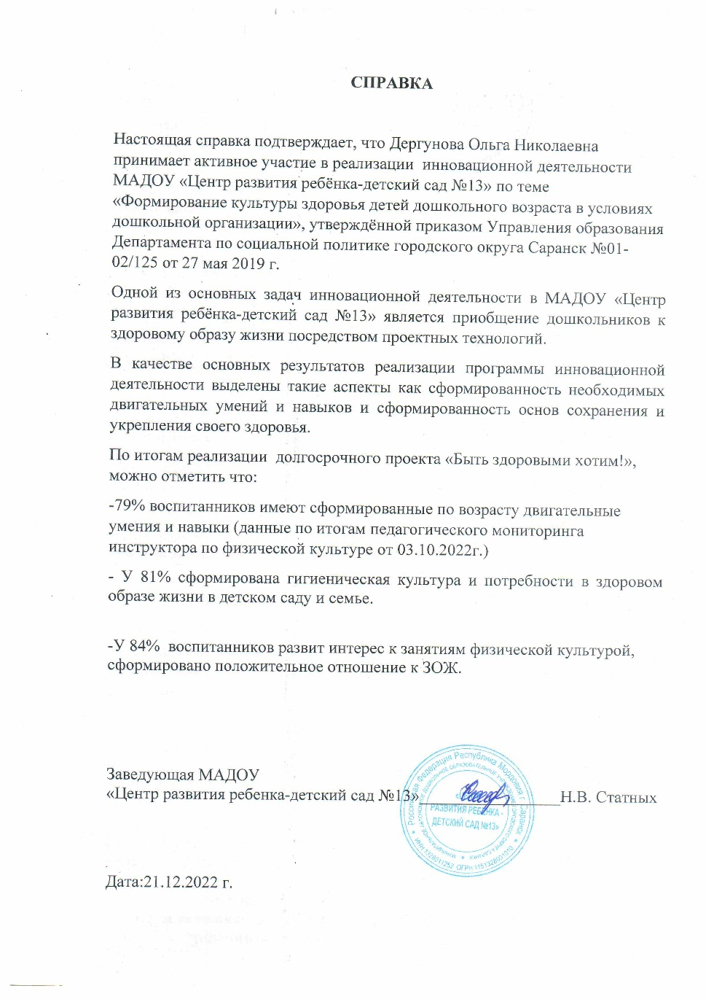

Slide 6
НАСТАВНИЧЕСТВО

Slide 7
Наличие публикаций

Slide 9
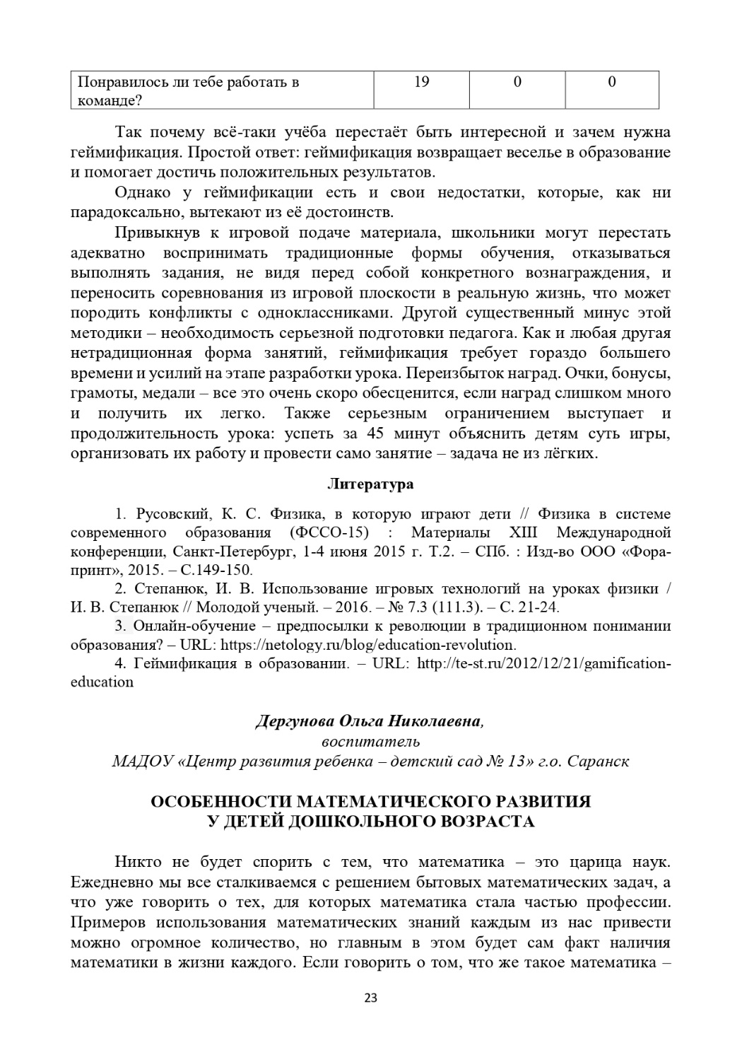

Slide 10
Результаты участия воспитанников в конкурсах, выставках, турнирах, соревнованиях, акциях, фестивалях

Slide 12
Наличие авторских программ, методических пособий

Slide 13
Выступления на заседаниях методических советов, научно-практических конференциях, педагогических чтениях, секциях, форумах, радиопередачах (очно)

Slide 15
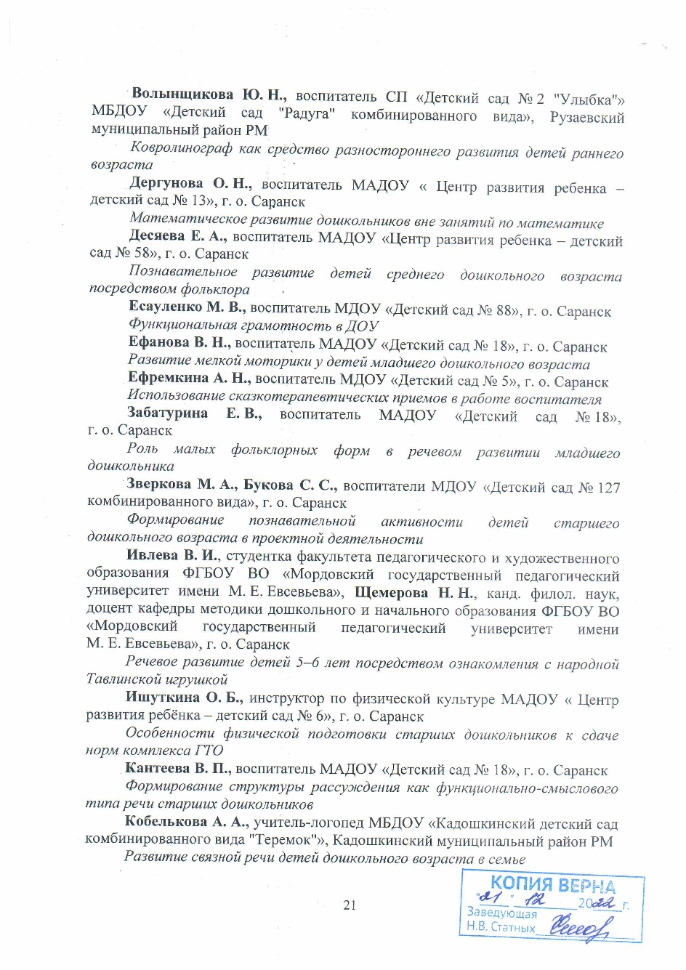

Slide 18
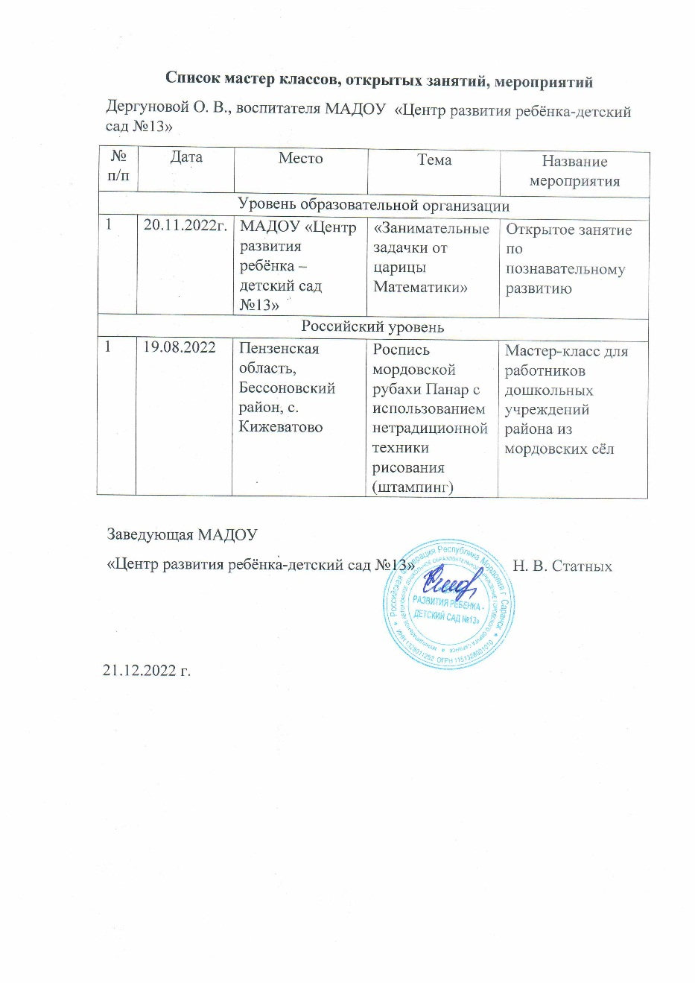
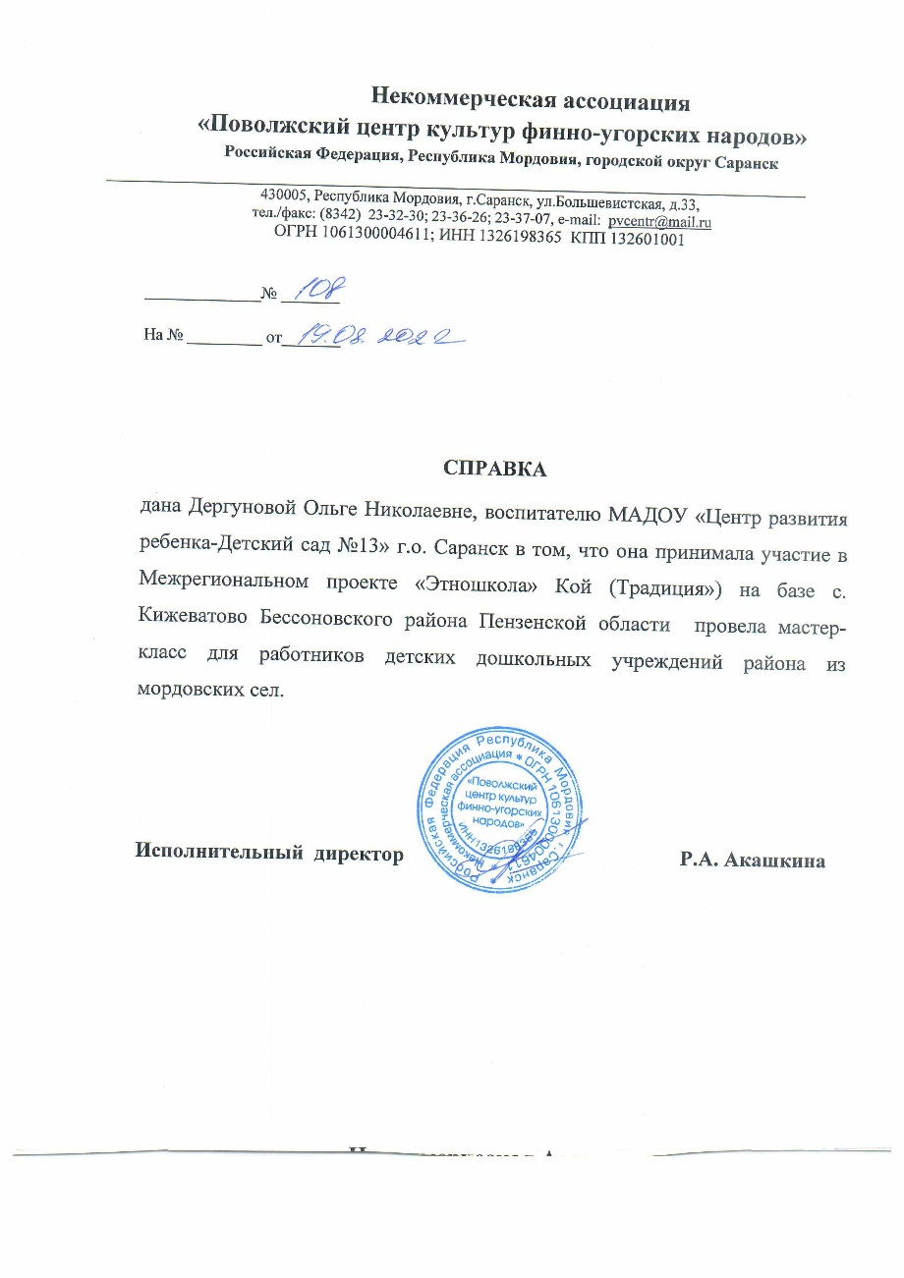
.

Slide 19
Экспертная деятельность

Slide 20
Общественно-педагогическая активность педагога

Slide 21
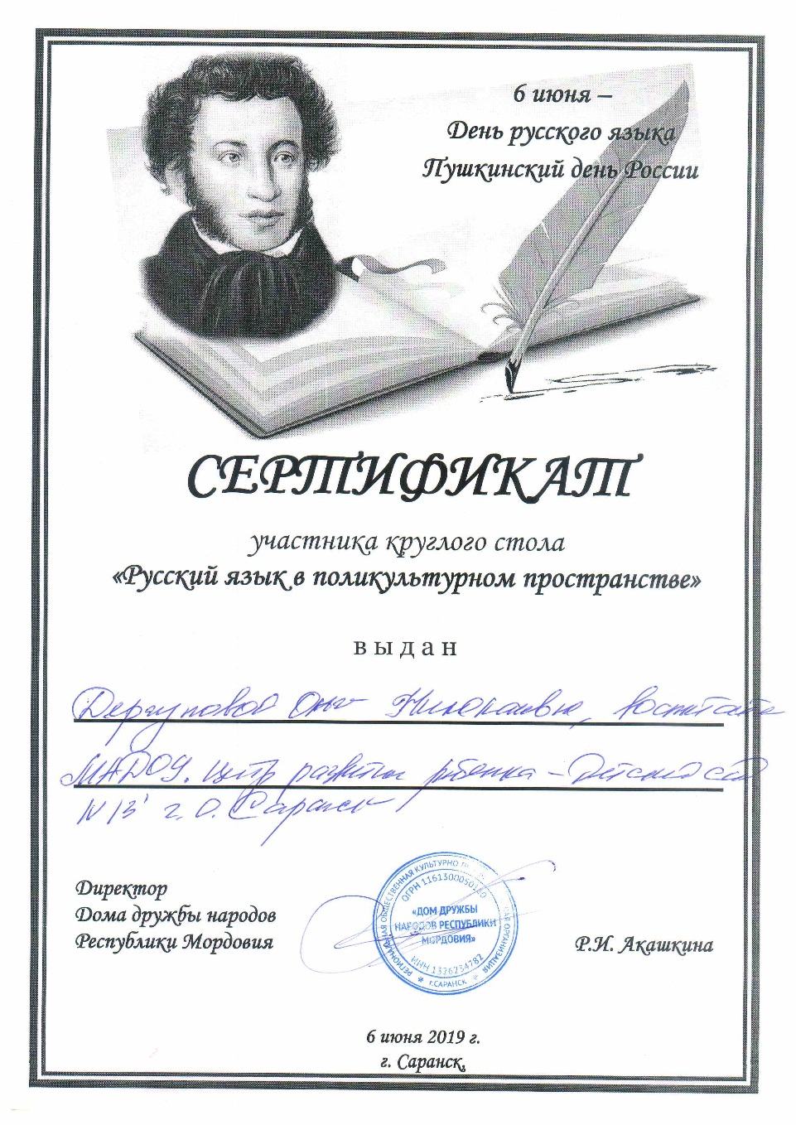
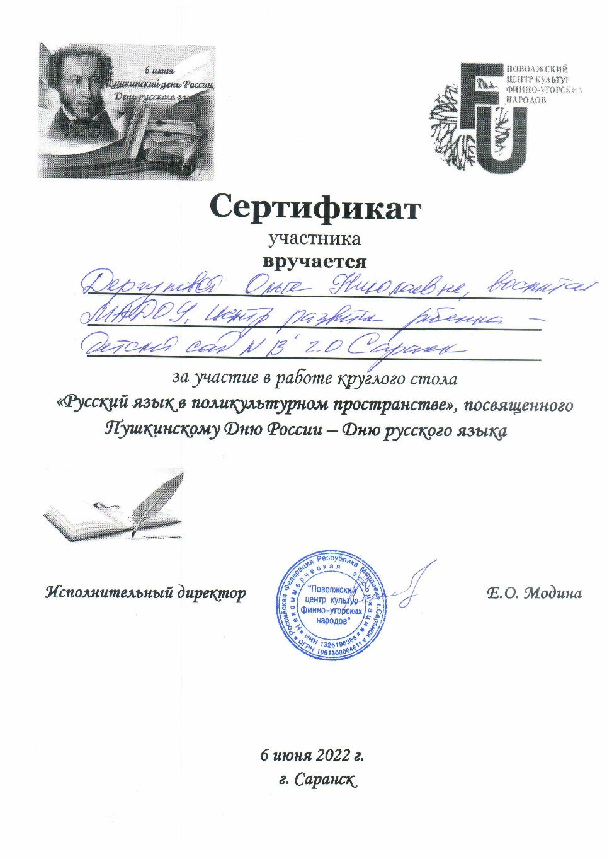

Slide 22
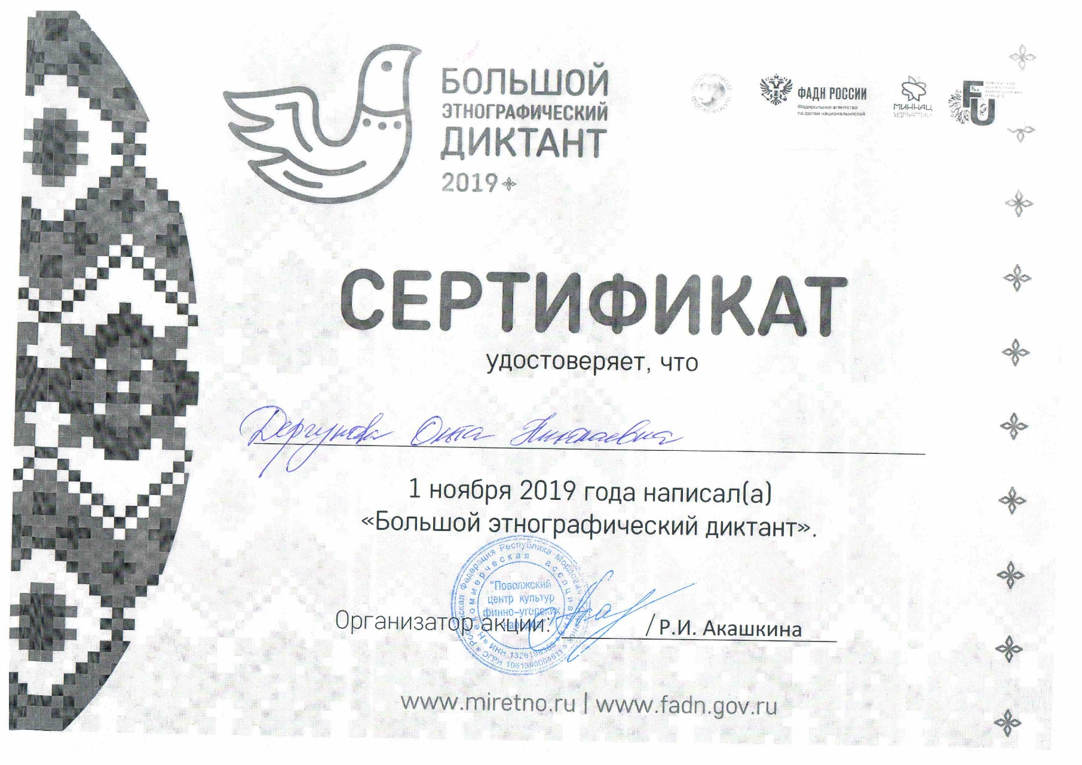

Slide 23
Позитивные результаты работы с воспитанниками

Slide 24
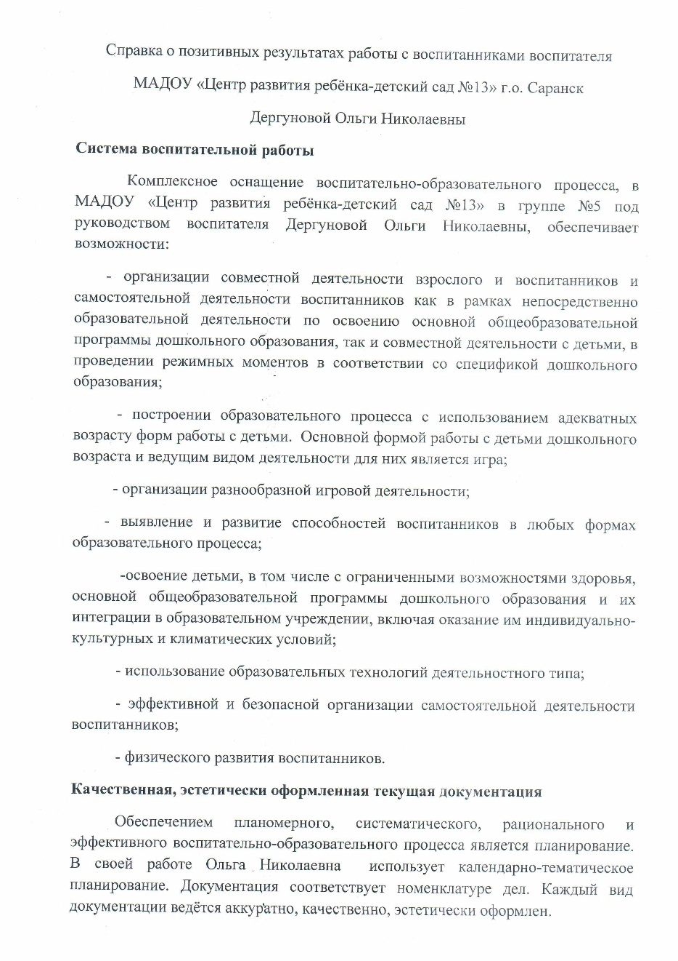

Slide 25
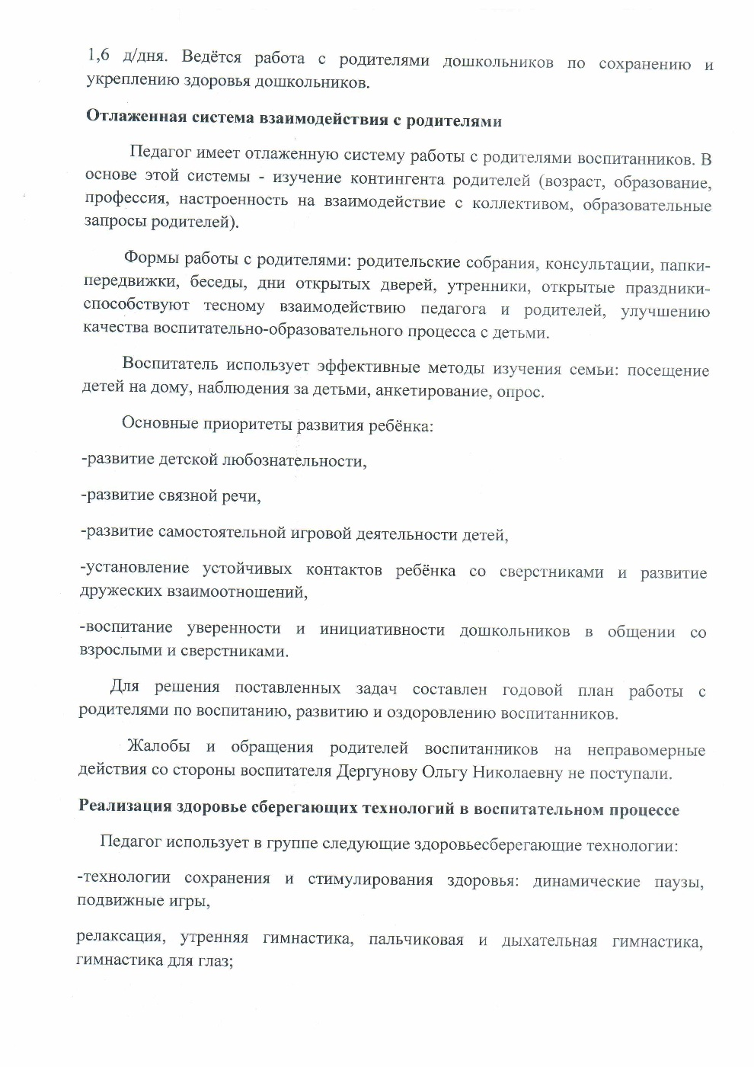

Slide 26
Взаимодействие с родителями

Slide 27
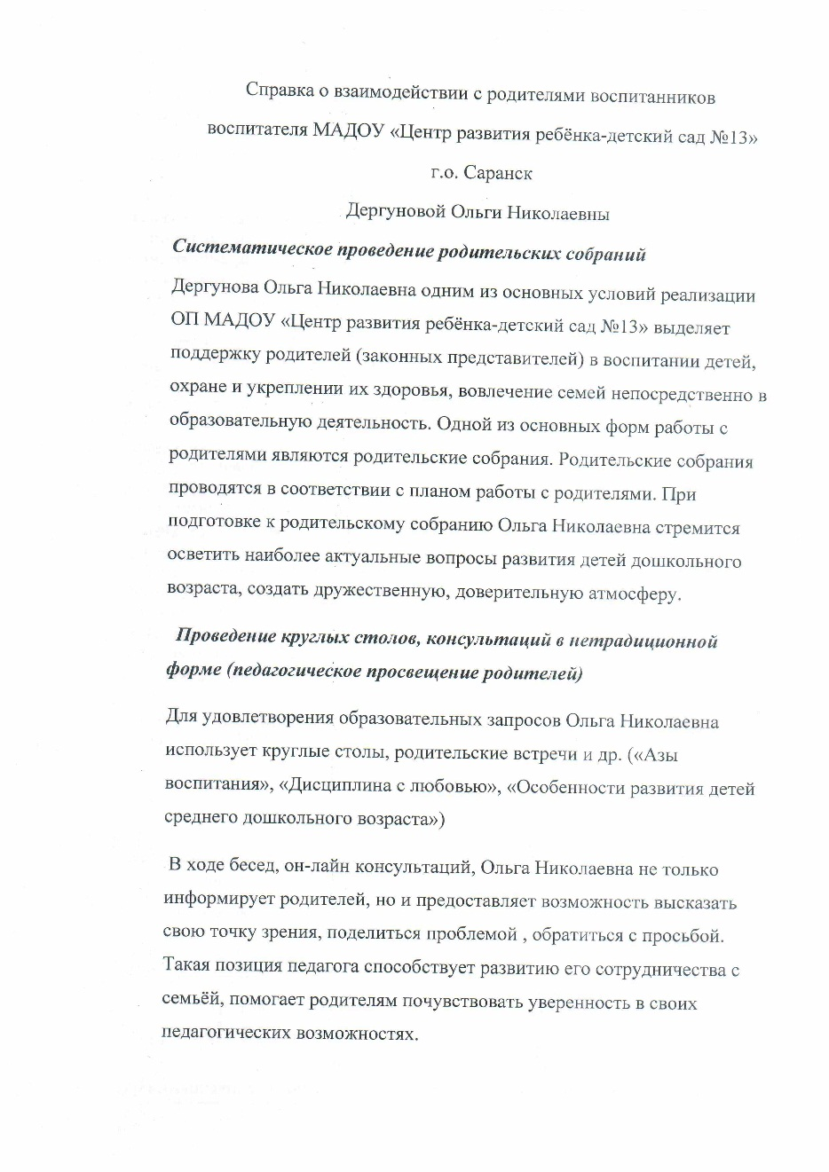

Slide 28
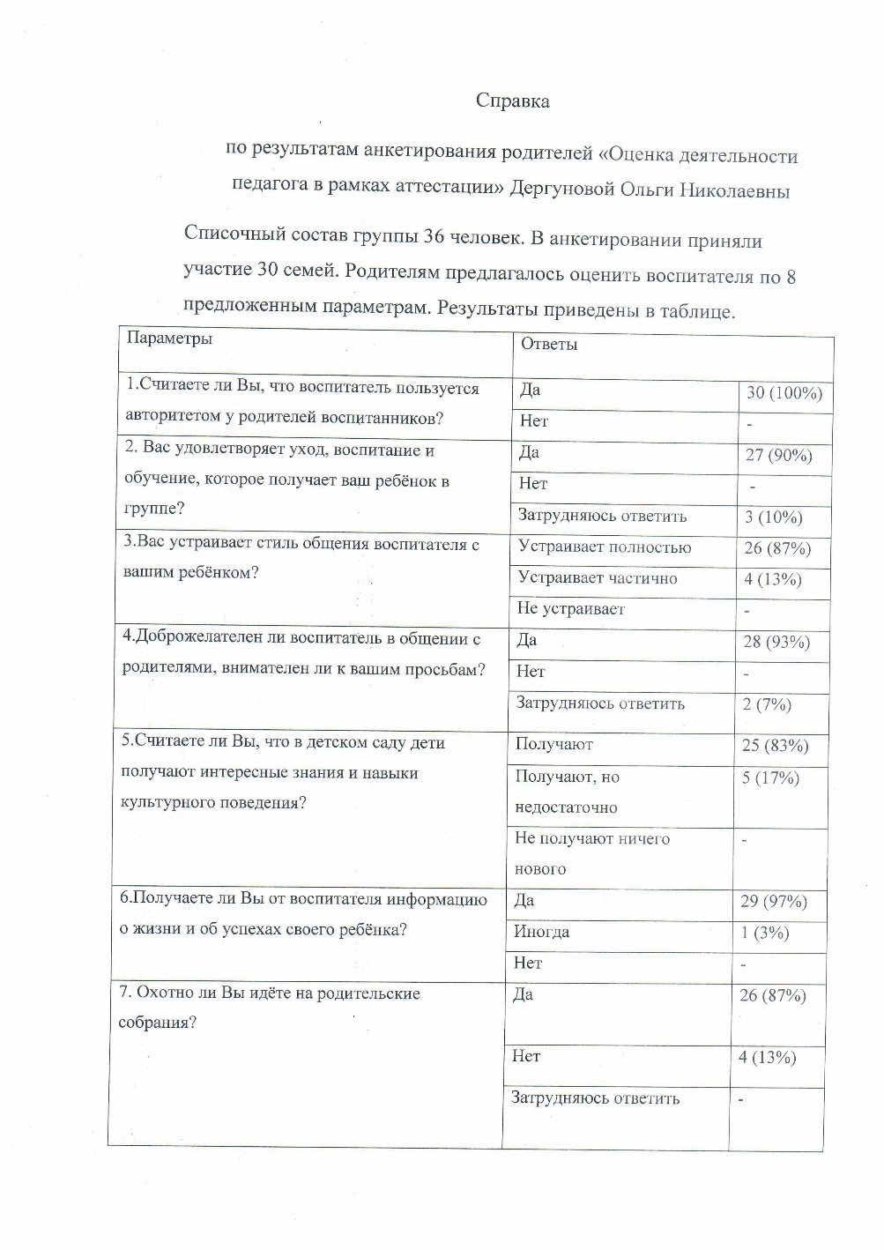

Slide 29
Работа с детьми из социально – неблагополучных семей

Slide 30
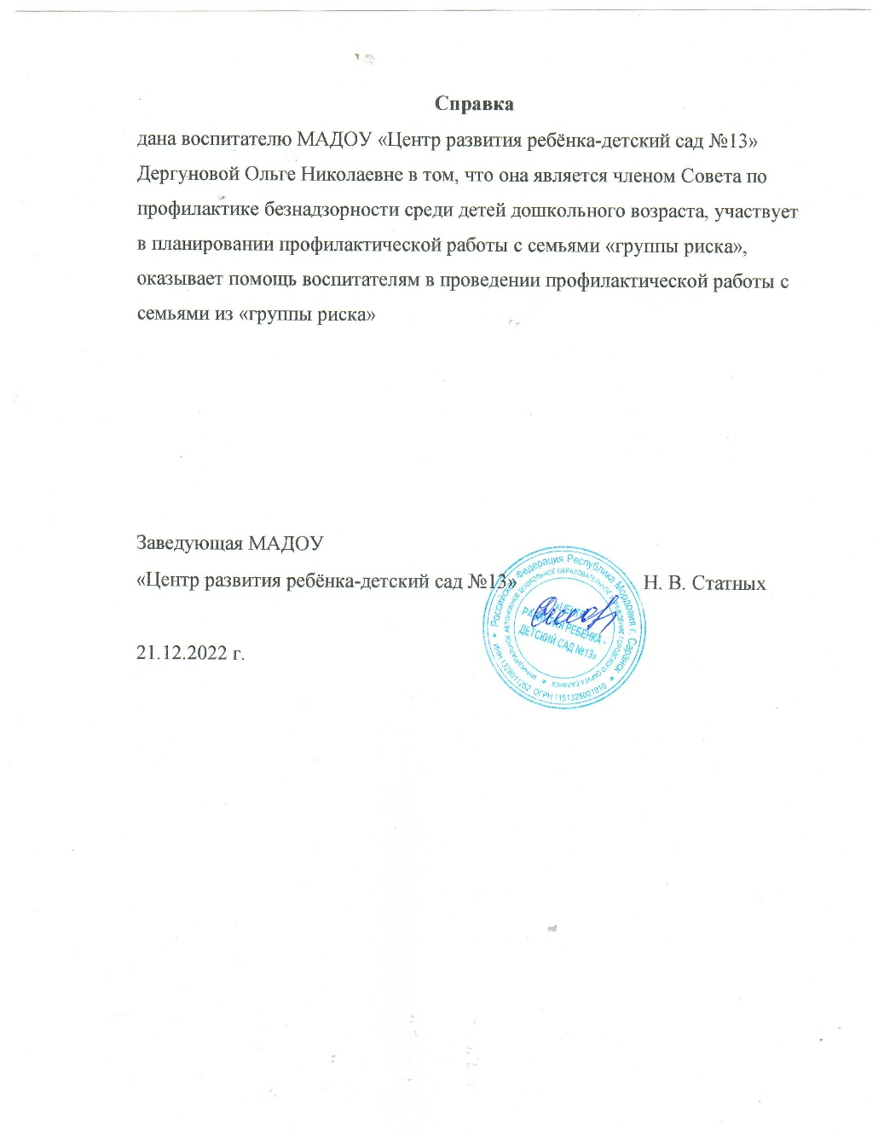

Slide 31
Участие педагога в профессиональных конкурсах

Slide 32
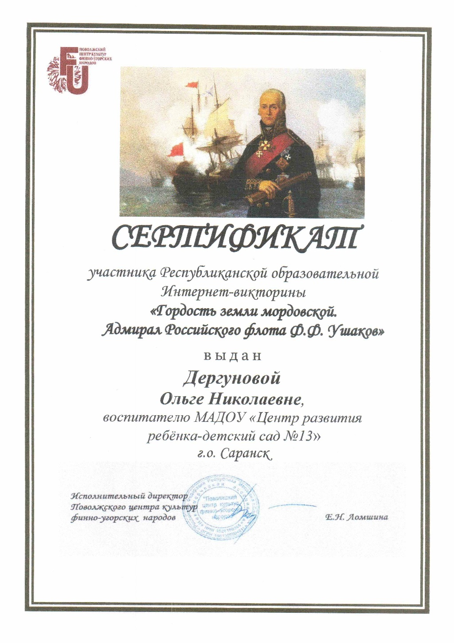

Slide 34
Награды и поощрения

